Slide 1


KHỞI ĐỘNG

Slide 2


Slide 3














Toán 3
ÔN TẬP CÁC SỐ TRONG PHẠM VI 1000

Slide 4

1
Ôn tập, củng cố cách đọc, viết, xếp thứ tự các số trong phạm vi 1 000.
YÊU CẦU CẦN ĐẠT
2
Ôn tập về ước lượng số đồ vật theo các nhóm 1 chục.
Thông qua các hoạt động đếm, đọc, so sánh, ước lượng, trao đổi, nhận xét, chia sẻ ý kiến để đưa ra cách thực hiện bài tập.
3

Slide 5
LUYỆN TẬP

Slide 6
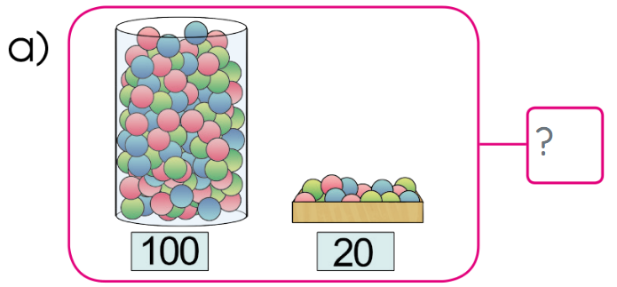
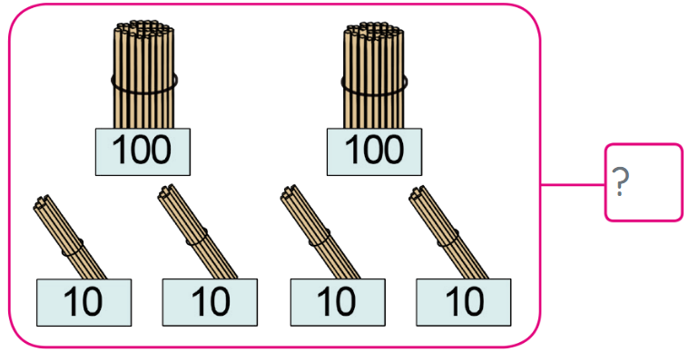
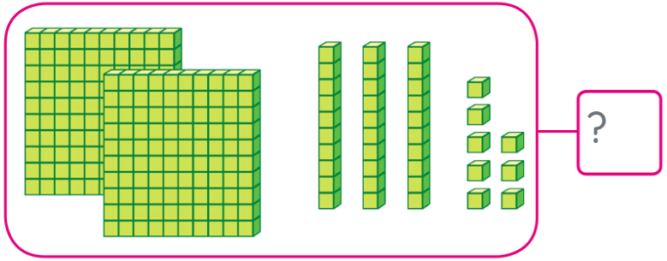
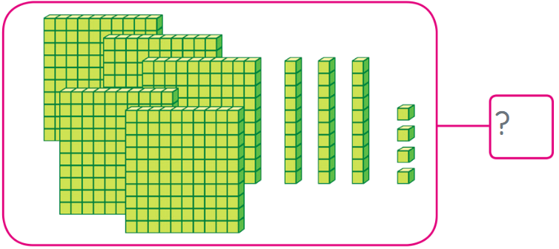
1. Số ?
a)
120
240
238
534

Slide 7
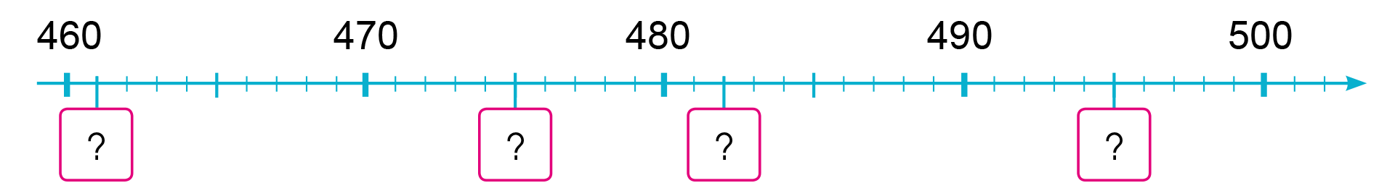
b)
461
475
482
495
?
?
c) Số liền trước của số 470 là 469. Số liền sau của số 489 là 490.
?
?
?
d) 715 gồm 7 trăm 1 chục 5 đơn vị, ta viết
715 = 700 + 10 + 5
?
?
?

Slide 8
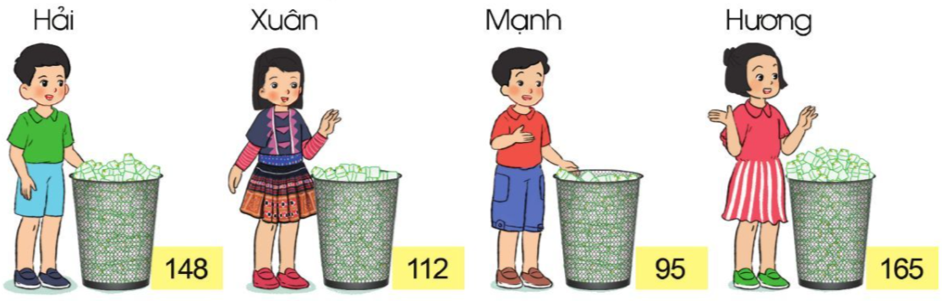

2. Quan sát tranh, thực hiện các yêu cầu sau:
Bạn Hương
a) Nêu tên bạn thu gom được nhiều vỏ chai nhựa nhất?
b) Nêu tên các bạn thu gom số lượng vỏ chai nhựa theo thứ tự từ nhiều đến ít.

Slide 9

b) Sắp xếp thứ tự từ nhiều đến ít:

Slide 10

3. a) Em hãy ước lượng số con ong, số bông hoa trong hình sau:
Số con ong khoảng :
Số bông hoa khoảng :
b) Em hãy đếm số con ong, số bông hoa ở hình trên để kiểm tra.
Có 32 con ong và 23 bông hoa.
Notes:
GV đánh vào màn hình phần dự đoán của HS để kiểm chứng

Slide 11
VẬN DỤNG

Slide 12
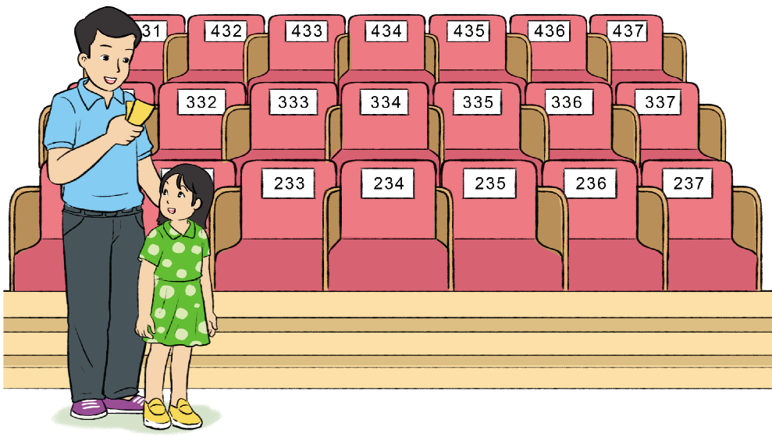
4. Số ghế ghi trên vé xem biểu diễn ca nhạc của bố và Ngọc là 231 và 232. Em hãy chỉ dẫn giúp hai bố con Ngọc tìm được ghế của mình.

Slide 13
4. Số ghế ghi trên vé xem biểu diễn ca nhạc của bố và Ngọc là 231 và 232. Em hãy chỉ dẫn giúp hai bố con Ngọc tìm được ghế của mình.
Quan sát các dãy ghế và cho biết ghế của bố và Ngọc thuộc dãy ghế nào ?
Quan sát dãy ghế dưới cùng và cho biết quy luật của các số ghế là gì ?

Slide 14

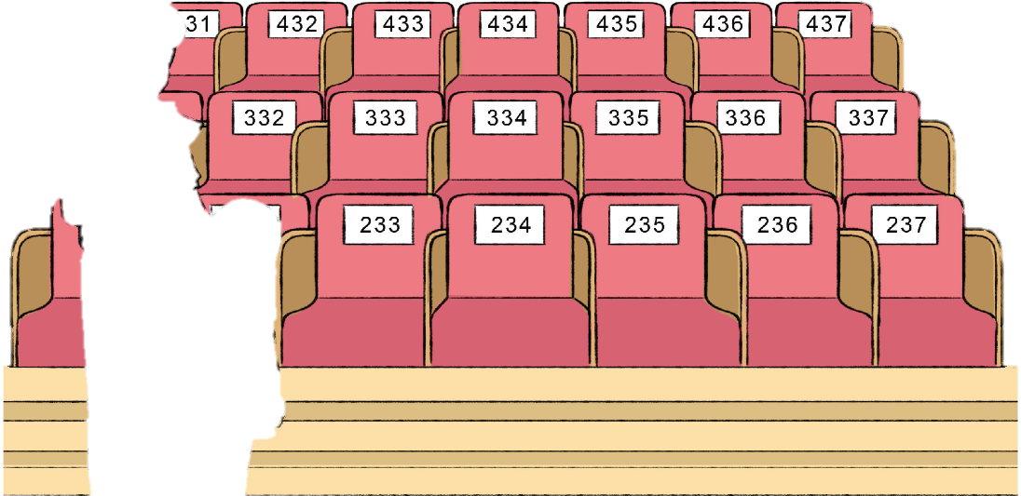


431
331
231
232

Slide 15






Trò chơi
Dọn dẹp lớp học
Kết thúc
Notes:
GV CLICK CHUỘT VÀO THÙNG RÁC, LON NƯỚC, VỤN BÚT CHÌ, GIẤY → XUẤT HIỆN CÂU HỎI.
SAU KHI TRẢ LỜI XONG, GV CLICK CHUỘT VÀO MŨI TÊN “KẾT THÚC” → CHUYỂN SANG BÀI HỌC MỚI.

Slide 16

385 = ? + ? + ?
385 = 300 + 80 + 5
Quay về
Notes:
GV CLICK CHUỘT VÀO MŨI TÊN “QUAY VỀ” → TRỞ VỀ SLIDE TRÒ CHƠI

Slide 17
738 = ? + ? + ?
728 = 700 + 20 + 8
Quay về
Notes:
GV CLICK CHUỘT VÀO MŨI TÊN “QUAY VỀ” → TRỞ VỀ SLIDE TRÒ CHƠI

Slide 18
307 = ? + ? + ?
307 = 300 + 7
Quay về
Notes:
GV CLICK CHUỘT VÀO MŨI TÊN “QUAY VỀ” → TRỞ VỀ SLIDE TRÒ CHƠI

Slide 19
640 = ? + ? + ?
640 = 600 + 40
Quay về
Notes:
GV CLICK CHUỘT VÀO MŨI TÊN “QUAY VỀ” → TRỞ VỀ SLIDE TRÒ CHƠI

Slide 20
CHÚC CÁC CON HỌC TỐT !

